Slide 1

鲤与狐
让你我不再后悔，让沟通价值无穷

Slide 2
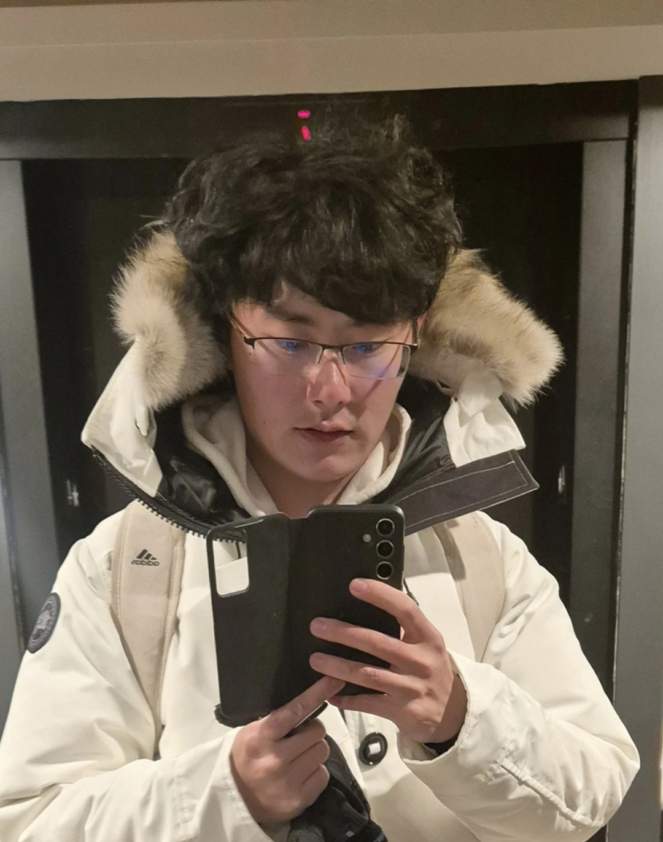
我
叫：Yunfan. Damien. Wang
就读：CS @ CMU
获得：CMU Fellowship，3 x UNSW Deans
志于：科创垂直落地，数据挖掘，应用AI，系统
现任：Hong’s Glasses(llc) CTO+founder
曾任：UNSW BoDi Lab研究员
UNSW VIP项目开发与管理
DeepDeception(CMU) 测谎APP开发
www.linkedin.com/in/yunfan-wang-897276255

Slide 3

低效 低清 低能对话！
低效： 缺乏重点, 信息模糊重复冗长无法有效传达信息、解决问题或推动讨论进展。
低清：缺乏清晰度、逻辑性或有效信息传递的交流方式，使得沟通效率低下，理解困难，甚至导致误解。
低能：缺少情绪或参与度，推进力不足，决策或共识难以达成，沟通不顺畅，导致谈话停滞或陷入循环。
我们都是小王子和玫瑰，我们的对话充满了误解、骄傲和缺乏有效沟通。最终导致小王子离开了自己的星球，踏上了宇宙的苦行。而玫瑰则孤独地死在了身后。

Slide 4
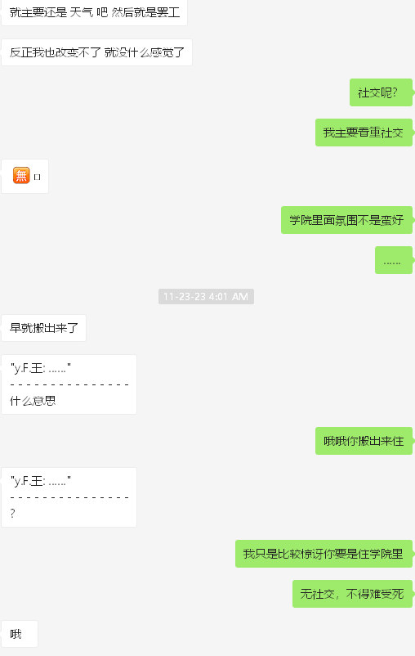
情感低信息交换低逻辑造成误会
男女主人公最终分了手
但这，本可以避免的。。。

Slide 5
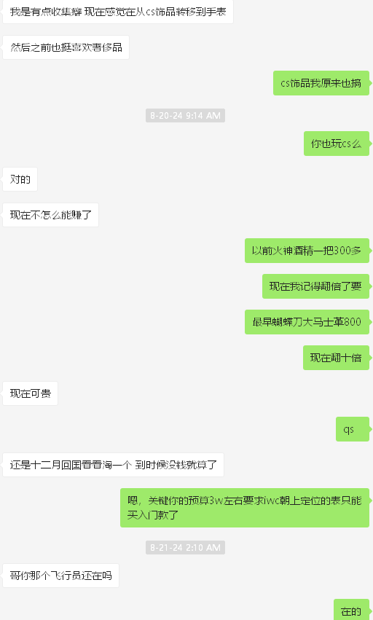
无目标推动闲聊导致商业失败
这桩生意最后没有谈成
但这，本可以避免的。。。

Slide 6
鲤与狐的故事
鲤鱼（Carp）：传说中鲤鱼跳龙门可化为龙，象征智慧与毅力。神话故事描述鲤鱼能听懂人话，并对善待它们的人报恩。
鲤鱼是半步真龙，聚大智慧与忠实的回报于一身，在五湖四海为我们与他人的连接提供方向指引和保障
狐狸（Fox）：狐狸精（狐仙）在民间传说中是通人性的代表，尤其是九尾狐。
狐狸是狡黠和机巧的化身，它们藏匿在丛山峻岭，却无时不刻默默为我们提供沟通技巧和策略的建议

Slide 7
鲤与狐
AI 对话优化插件功能介绍
核心理念：AI 让沟通更高效、更清晰、更智能
鲤（方向引导 - 保持对话目标清晰）
设定谈话目标，防止跑题
识别用户需求，提供实时提醒
适用于商务沟通、销售谈判、面试演练
狐（策略分析 - 提供最佳沟通方式）
实时解析语境，给出最佳沟通策略
调整语气，增强说服力或缓和紧张氛围
适用于职场交流、心理咨询、社交互动
🔥 双AI协作：结合方向引导+策略分析，让沟通更高效
🔥 语境自适应：根据用户情绪、话题变化，智能调整建议
🔥 个性化设定：支持自定义对话风格，适应不同社交场景

Slide 8
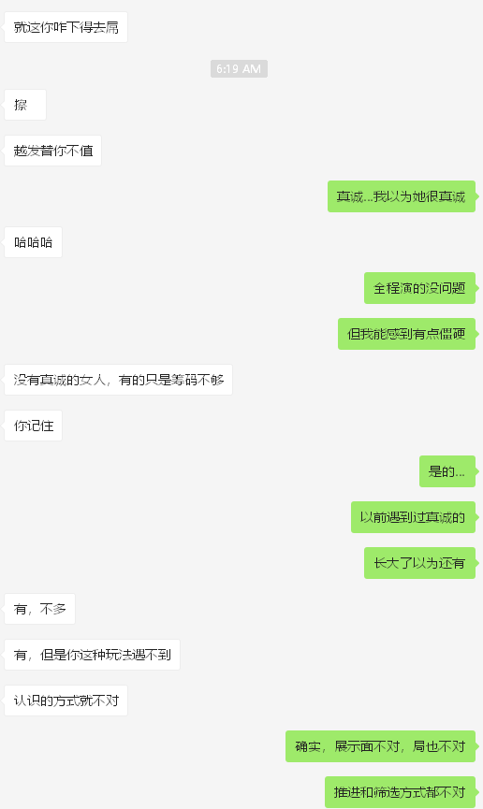
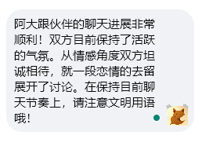
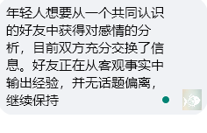
鲤与狐一起帮助了他们
案例:

Slide 9
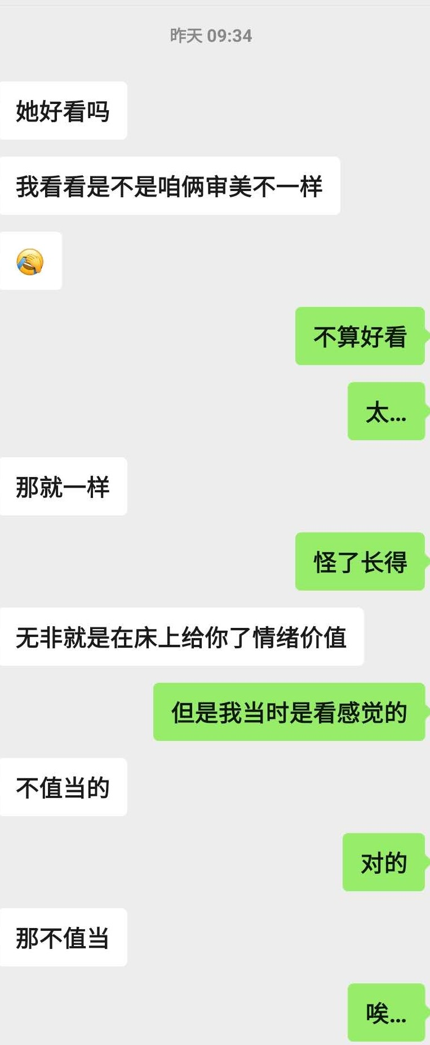
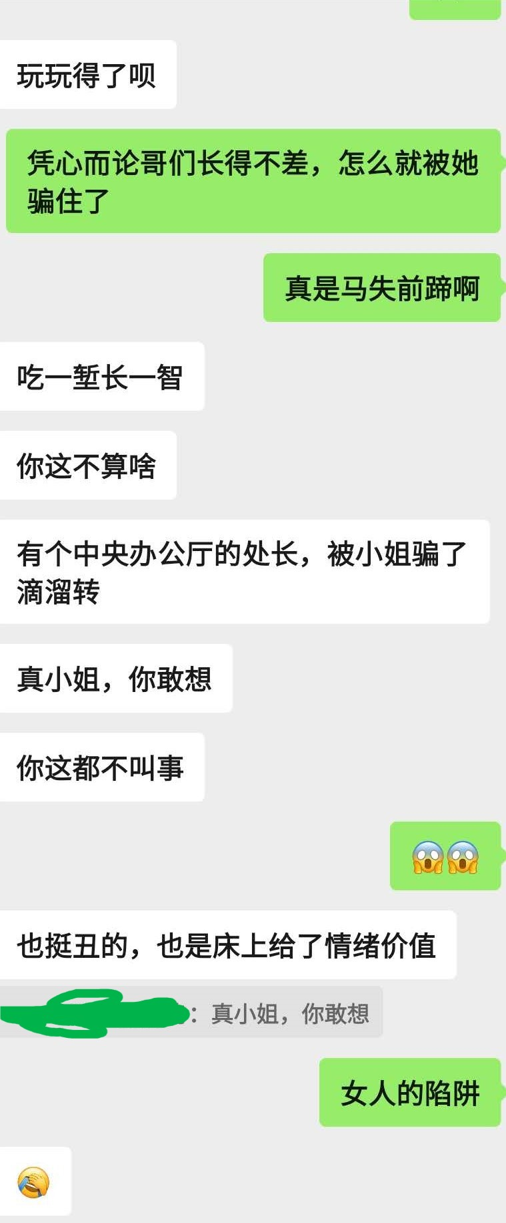
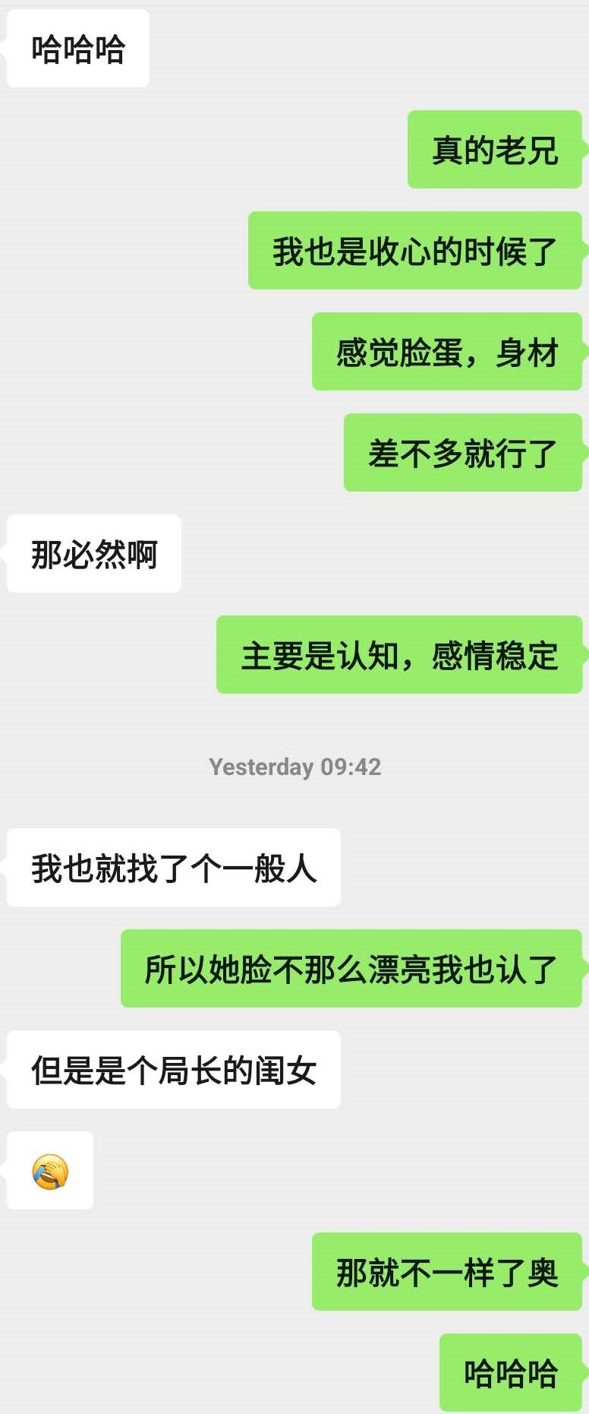
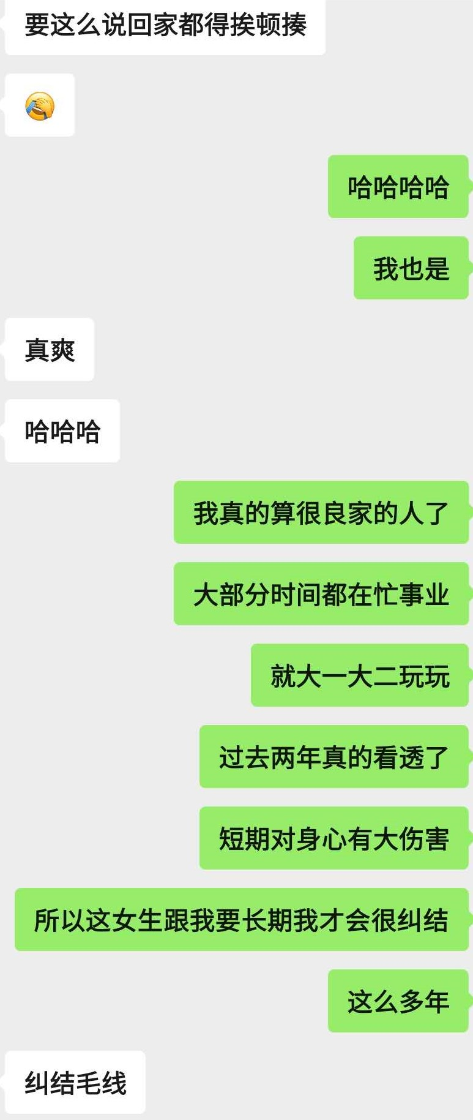
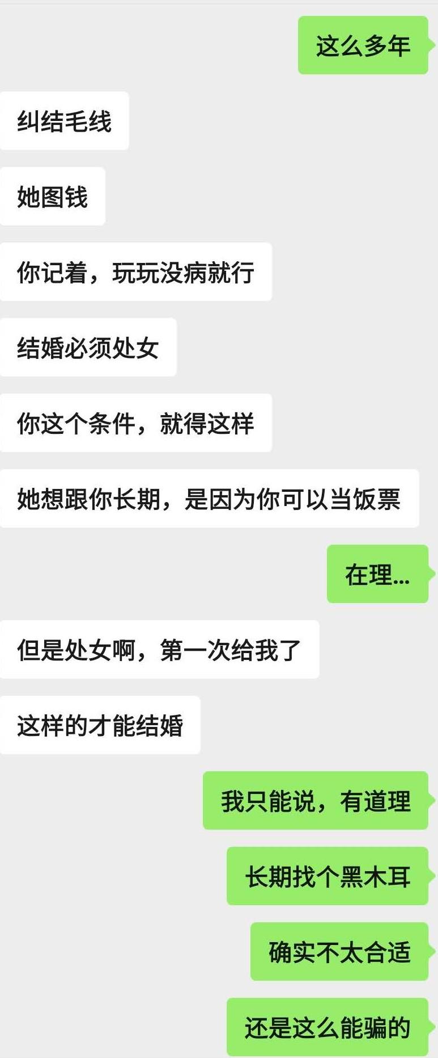

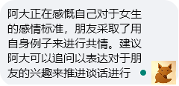
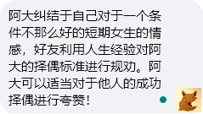
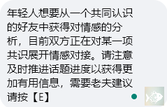
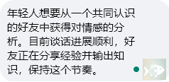
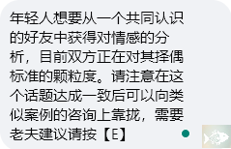

Slide 10
鲤与狐
目标和市场
主要用户群体
职场人士：会议、谈判、跨部门沟通，提高表达与目标对齐能力。
销售人员：优化客户交流，增强说服力，提高成交率。
心理咨询师 & 教练：分析对话情绪，提供更精准的沟通策略。
社交恐惧者：提供谈话引导与策略，降低沟通压力，提高社交自信。
市场规模与增长趋势
全球AI驱动的对话优化市场预计在未来五年内年均增长 20%+。
AI赋能沟通的企业级市场（如客户支持、销售、HR等）规模已达 百亿美元级别。
个人用户对AI辅助沟通的需求增长（如AI社交助理、情感分析）。

Slide 11



竞品分析
产品 | 主要功能 | 鲤与狐的优势
 | 通用对话生成 | 强调方向性 + 语境策略
 | 文字优化 | 专注实时对话分析
 | AI陪伴 | 目标导向 + 结构化沟通
UVP：双AI协同（方向管理+策略分析），精准优化对话，适用于多场景。

Slide 12
推广计划 StepA
1. 吸引第一批用户
✅ 社交媒体营销
在 Twitter、Reddit、知乎、B站 发布沟通技巧、AI对话优化案例，吸引关注。
通过短视频或博客，展示 "鲤与狐" AI 如何提升沟通效率。
✅ 种子用户测试
邀请职场人士、销售、心理咨询师 参与内测，获取真实反馈。提供免费试用+专属权益，鼓励口碑传播。
✅ KOL & 社群裂变
联合影响力人士（职场博主、销售培训师等）推广 AI 互动场景。在 AI、职场、心理学 相关社群中投放案例，引发讨论。

Slide 13
推广计划 StepB
2. 合作伙伴计划
✅ 社交平台集成
与 微信、Slack、Discord 进行 API 对接，让 AI 直接优化用户对话。
在 LinkedIn、Twitter 结合 AI 智能回复，提高互动质量。
✅ 办公 & 企业解决方案
与 Notion、Trello、微软 Teams 集成，提高团队沟通效率。
客户支持、销售 CRM（如 HubSpot、Salesforce） 提供 AI 辅助沟通功能。
📌 关键目标：通过社交曝光+精准用户测试，积累1,000+ 核心用户，再扩展至企业市场。

Slide 14
更多的
鲤与狐
预期用户和市场增长
📈 目标用户增长（前3年）
Year 1（种子阶段）：10,000+ 早期用户（个人用户+企业内测）
Year 2（扩展阶段）：100,000+ 活跃用户，企业合作落地
Year 3（成熟阶段）：500,000+ 付费用户，企业版推出
📊 市场规模增长趋势
AI驱动沟通市场预计年增长 20%+，未来5年市场规模超 百亿美元
目标获取 1% 市场份额 = 5000万美金年营收

Slide 15
鲤的财富与狐的投入
收益模式 | 价格策略 | 目标用户
个人订阅 | $9.99/月 | 职场人士、销售、社交用户
企业方案 | $99.99/月/团队 | 团队协作、客户服务、销售团队
API授权 | 按调用次数收费 | SaaS、社交平台、CRM系统
💵 融资目标：$100万 - $500万（种子轮/天使轮）
40% 用于AI研发（优化对话策略、训练数据）
30% 市场推广（社交媒体、企业合作）
20% 产品开发（跨平台集成、UI优化）
10% 运营 & 其他开支
📌 投资回报预期：3年内用户增长50倍，营收突破 5000万美金，打造行业领先 AI 沟通优化工具。

Slide 16
鲤与狐

